Slide 1

Всероссийский конкурсный отбор проектов «Женщины за здоровое общество»
Лаборатория красоты и здоровья SARVA
Здоровьесьерегающие технологии
Руководитель команды: Платонова Ирина Юрьевна , Саратовская область, г. Саратов

Slide 2
Проблематизация. Актуальность проекта
Лаборатория красоты и здоровья SARVA предлагает услуги индивидуального приготовления гипоаллергенной профкосметики с консультацией косметолога, а также приготовление косметики на продажу по проверенным рецептам.
По данным статистики на 2024 год в России 84% населения - это аллергики.
Исследование показало, что в первом квартале 2024 года спрос на косметику из натуральных компонентов вырос на 47% по сравнению с аналогичным периодом прошлого года.
1.
Гипоаллергенная косметика — решение проблем чувствительной кожи
- Гипоаллергенные формулы SARVA минимизируют риск негативных реакций и подходят даже для самой чувствительной кожи.
2.
Веганская косметика как этический выбор:
- Все больше людей выбирают веганские продукты, отказываясь от тестирования на животных и эксплуатации природных ресурсов.
- SARVA поддерживает этот тренд, предлагая продукцию, свободную от ингредиентов животного происхождения.
3.
Защита здоровья и благополучия клиентов:
- Косметика помогает людям с различными кожными проблемами улучшить качество жизни.

Slide 3
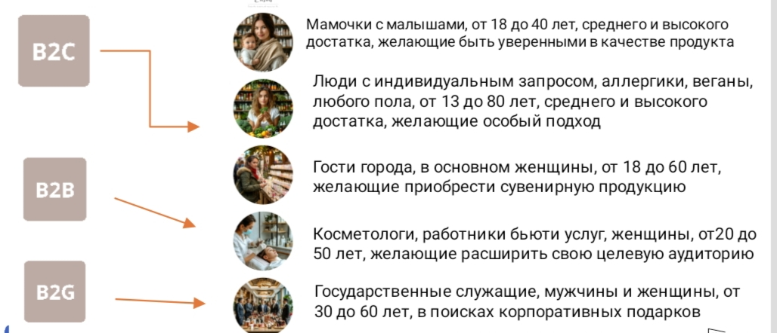
Целевая аудитория ГОСТИ SARVA
Эстетичные люди с экопониманием и желающие индивидуального профессионального подхода к себе

Slide 4
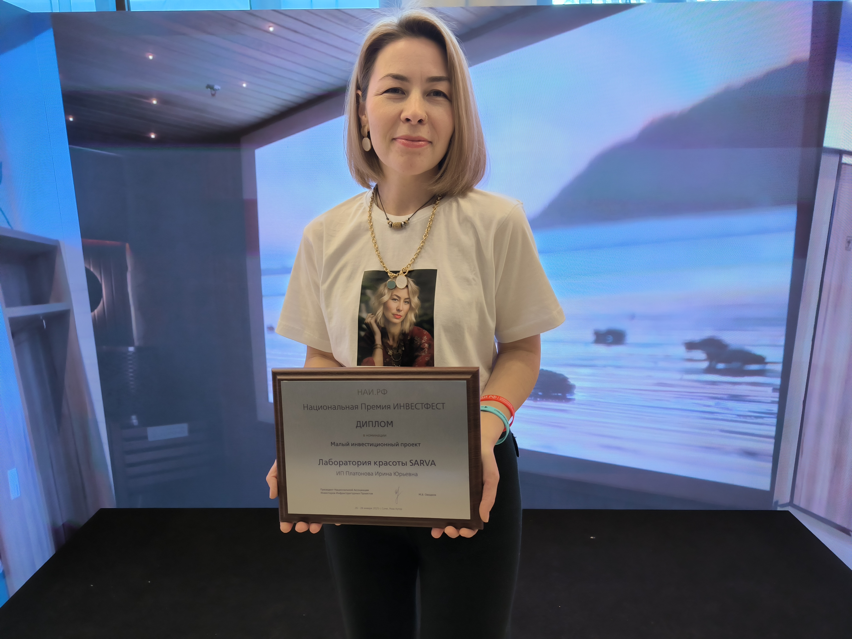
Стадия проекта. Зрелость проекта
Проект реализуется на территории Саратовской области с доставкой по всей стране и зарубеж )
Проект Лаборатория красоты и здоровья SARVA находится в активной начальной стадии, а так же получил уже несколько дипломов и грант:
. 1. Победа в региональном конкурсе "Мама - предприниматель" 2024г
. 2. Проект вошел в 9ку победителей на федеральном уровне программы "Мама - предприниматель" в 2024г.
. 3. Проект получил диплом в номинации " Малый инвестиционный проект" на Национальной Премии ИНВЕСТФЕСТ в 2025 году

Slide 5
Миссия проекта. Цели и задачи проекта
Миссия проекта SARVA : дать возможность всем людям с спецзапросами: аллергикам, веганам, беременным и кормящим, осознанным потребителям, пользоваться качественной живой профкосметикой. Теперь не только звезды могут получить услугу индивидуального приготовления косметики, но и каждая женщина, мужчина могут пользоваться средствами, созданными специально для них, с учетом состояния их кожи и внешних факторов. Увеличивать число эко ориентированных потребителей.
Цели и задачи
1. Создание уникальных
продуктов
2. Продвижение здорового образа
жизни
3. Обеспечение безопасности
продукции и услуг
4. Возможность трудоустроить людей с ОВЗ
5. Развитие сильного российского бренда органической проф косметики, достойно представляющего нашу страну на мировом рынке.
1.
Задачи
2.
Задачи
1.
Задачи
3.
Цели
2.
3.
Цели

Slide 6
Суть проекта
Формирование нового стандарта в индустрии красоты: SARVA ставит своей целью создание новой парадигмы в производстве косметики, основанной на принципах персонализации, натуральности и безопасности.
Индивидуализированный подход: SARVA создает уникальную гипоаллергенную живую профессиональную косметику, адаптированную под конкретные потребности каждого клиента.
Натуральность и безопасность: Вся продукция производится исключительно из органических и гипоаллергенных компонентов, исключающих вредные добавки и агрессивные консерванты.
Устойчивое развитие: Создание бизнеса, который работает на благо общества и природы, способствуя сохранению экологии планеты.

Slide 7
Описываются отличительные характеристики проекта с точки зрения его реализации: как происходит запуск проекта, какие используются инструменты, какая последовательность шагов по созданию проекта применяются
Этап 1: Исследование и разработка
1. Исследование рынка.
2. Разработка концепции: УТП.
3. Выбор сырья.
4. Тестирование формул: Проведение лабораторных испытаний и клинических исследований для проверки эффективности и безопасности продукции.
Этап 2: Организация производства
1. Проектирование производственных помещений:.
2. Закупка оборудования
3. Найм квалифицированного персонала.
4. Создание технологических карт.
Этап 3: Запуск производства
1. Начало производства: Организация пилотного выпуска первой партии продукции.
2. Контроль качества.
3. Оптимизация процессов.
Этап 4: Маркетинг и продвижение
1. Создание сайта.
2. Рекламная компания.
3. Программа лояльности.
4. Образовательные мероприятия.
Этап 5: Расширение и масштабирование
1. Открытие новых лабораторий.
2. Развитие ассортимента.
3. Экспорт продукции: Выход на международные рынки, расширение географии сбыта.
4. Инвестиции в R&D.
Этап 6: Оценка результатов и коррекция стратегии
1. Сбор обратной связи.
2. Анализ показателей.
3. Корректировка стратегии:
Механика проекта
Инструменты:
1.
2.
3.
Последовательность:
1.
2.
3.

Slide 8
Основные результаты проекта
1. Индивидуальный подход к клиентам
- Персонализированные решения: Каждый клиент получает косметическое средство, специально разработанное с учетом уникальных характеристик его кожи и предпочтений.
- Высокая степень удовлетворенности: Благодаря точной настройке продукции под нужды конкретного человека, клиенты отмечают значительное улучшение состояния кожи и общее удовлетворение результатом.
2. Экологическая устойчивость
- Использование органических ингредиентов: SARVA применяет только натуральные и экологически чистые материалы, что снижает негативное влияние на природу.
- Экоупаковка: Продукция поставляется в биоразлагаемой упаковке, что сокращает объем пластиковых отходов и способствует защите окружающей среды.
3. Научные достижения
- Инновационные технологии: В процессе производства применяются новейшие научные разработки, позволяющие сохранять максимальную полезность ингредиентов без использования агрессивных химических соединений.
- Клинические исследования: Продукция проходит тщательные дерматологические тесты, подтверждающие её эффективность и безопасность для широкого круга потребителей, включая тех, кто склонен к аллергиям.
4. Социальное влияние
- Поддержка местного производства: Сотрудничество с местными фермерами и производителями органических ингредиентов стимулирует развитие региональных хозяйств.
- Популяризация здорового образа жизни: Образовательные программы и мероприятия помогают клиентам лучше понимать принципы правильного ухода за кожей и важность выбора качественных косметических средств.
5. Финансово-экономическая выгода
- Повышение рентабельности: Оптимизация производственных процессов и использование передовых технологий позволили снизить издержки и повысить маржинальность продукции.
- Расширение клиентской базы.
6. Международное признание
- Выход на зарубежные рынки: Благодаря успеху на внутреннем рынке, SARVA начала экспортировать свою продукцию в соседние страны, расширяя географию присутствия и укрепляя репутацию бренда.
- Участие в международных выставках: Участие в профильных мероприятиях позволило установить деловые контакты с потенциальными партнерами и инвесторами, открывая перспективы для дальнейшего роста.
7. Устойчивый рост и развитие
- Постоянное обновление ассортимента.
- Инвестиции в научно-исследовательские проекты.
2 результат
4 результат
5 результат
1 результат
3 результат

Slide 9
Информация о текущем статусе реализации проекта
Описывается тезисно какие на момент подачи заявки на конкурсный отбор выполнены «шаги» по реализации проекта. Желательно представить статистические данные, подтверждающие текущий статус проекта, а также представить ссылки на сайты/ видео-контент/статьи в СМИ / посты в соцсетях и прочее, подтверждающее текущий статус проекта
На данном этапе Лабораторя SARVA имеет:
1. Сайт - знакомство
2. Интернет магазин на площадке Ярмарка мастеров
3. Участие в 2х кокурсах и номинации
4. Участие в Локальных ярмарках
5. Более 50 довольных постоянных клиентов
7. Идет закупка нового оборудования для лаборатории
8. Свой образовательный телеграмм канал
СМИ. https://t.me/mybiz64/3944?single
https://t.me/ta_day/253?single
Соц. сети https://t.me/Sarvabeauty
https://vk.com/sarva_kanticosmetic
Разработан логотип компании и на стадии завершения регистрации
22 разработанные техкарты и продукта на реализацию
Оформлены сертификаты соответствия продукции
150 клиентов
Разработан личный стиль бренда
Составлен план участия в ярмарках на ближайший год
Составлен план на реализацию в магазинах и маркетплейсах

Slide 10
Каналы продвижения проекта
Оффлайн-каналы
Выставки и ярмарки
Партнерства с салонами красоты и СПА салонах
Прямые продажи
PR и СМИ
Официальный сайт
Подробное описание продукции и процесса изготовления.
Интерактивный тест для подбора индивидуальной косметики.
Блог с полезными статьями о красоте и здоровье.
Онлайн-магазин с возможностью оформления заказа.
Социальные сети
Телеграмм: публикация фото и видео контента, показывающего процесс производства, результаты использования косметики, отзывы клиентов.
VKведение страницы с новостями компании, акциями и специальными предложениями.
Контекстная реклама
Реклама в поисковых системах (Google Ads, Яндекс.Директ) по ключевым запросам, связанным с натуральной и гипоаллергенной косметикой.

Slide 11
Ресурсы
Для организации проекта Лаборатория красоты требуются ресурсы
1.
4.
Финансовые: построение более удобного пространства для лаборатории и принятия гостей, консультаций
Необходима закупка расходников в оптовых обьемах
2.
5.
Необходимы надежные сотрудники: косметолог и лаборант
Специалист по бухгалтерии и учета
3.
6.
Информационная: реклама и продвижения бренда и услуг. Так же менеджер по рекламе
Доставка: средства передвижения

Slide 12
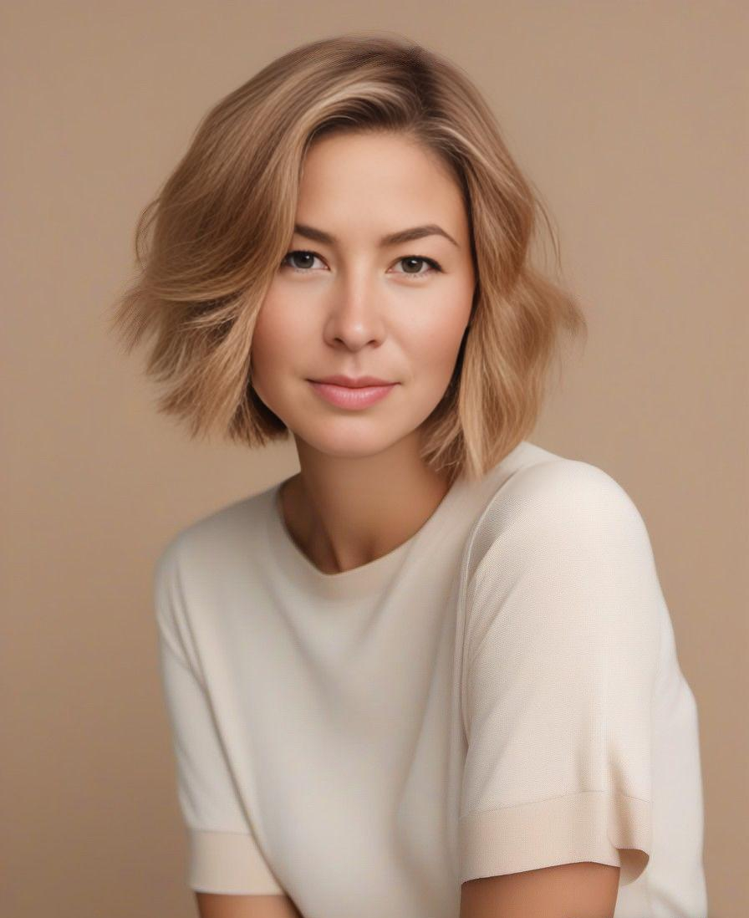
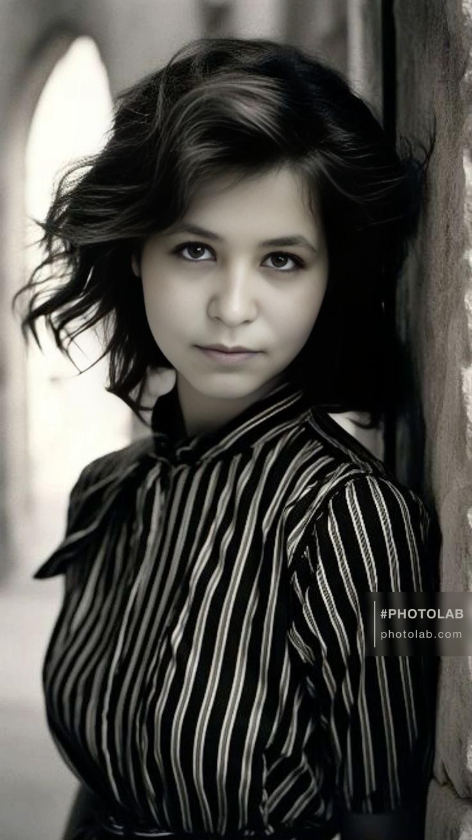
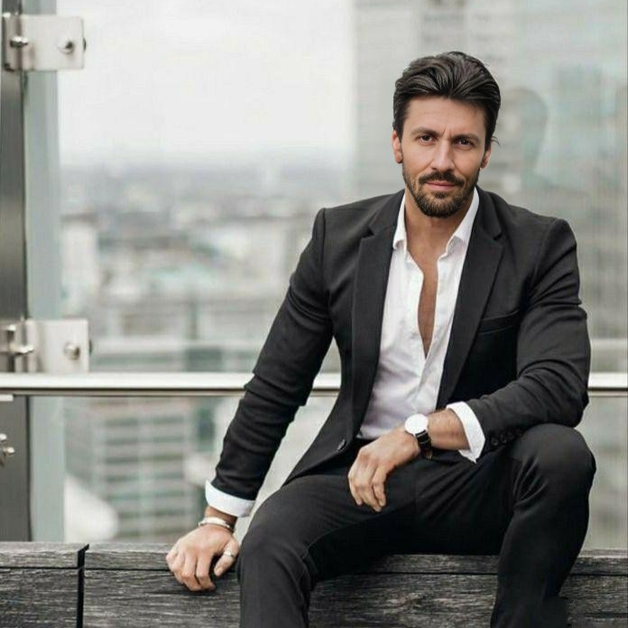
Команда проекта
На данном этапе Лаборатория красоты и здоровья SARVA - это семейный проект.
Руководители проекта
Ключевые члены команды
Вставить фото
Платонова Ирина Юрьевна ( ИП Платонова)
Проживаю в г. Саратов, Саратовская область. На данном этапе я сама реализую свой проект, сама его представляю, сама занимаюсь работой с клиентами и произвожу косметику.
Вставить фото
Петрова Рада Алексеевна - дочь. PR менеджер, доставка , работа в магазинах и помощь на ярмарках.
Вставить фото
Платонов Николай Юрьевич. Супруг и помошник. Помогает с дизайном и оборудованием. Освобождает время для работы.
ФИО полностью, должность в юр.лице (если применимо), страна, регион, город, населенный пункт, где проживает, год рождения, фото – по каждому члену команды
Вставить фото

